Slide 1
Lettuce 客户端连接池

Slide 2
现象
测试发现：
Spring Boot Data 使用 Jedis 的时候，无需配置连接池参数 enabled 即可使连接池生效
Spring Boot Data 使用 Lettuce 的时候，必须配置连接池参数 enabled 才使连接池生效

Slide 3
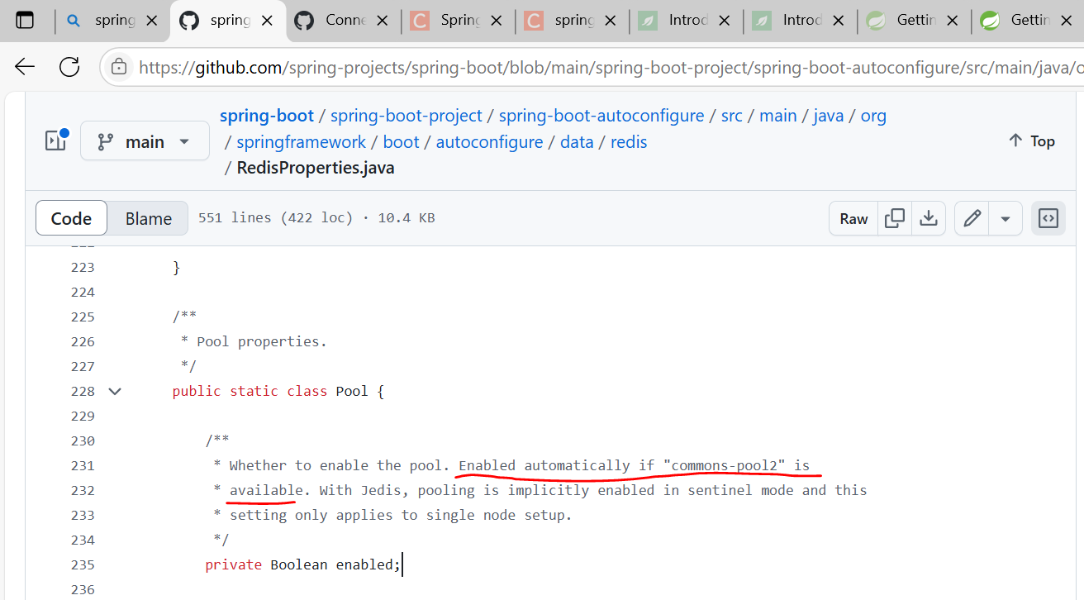
原因
根据新版本的源码注释（旧版本没注释...），maven项目中如果包含 commons-pool2 包，则自动 enable 连接池。查看maven依赖发现：
jedis 依赖包包含了 commons-pool2 包
lettuce 依赖包没有包含 commons-pool2 包
这就是原因。

Slide 4
引申
Jedis 由于线程不安全，在多线程环境下必须使用连接池（这不仅仅是性能问题，更重要的是线程安全问题）。换句话说，使用没有连接池的Jedis就是错误的。这也是为什么 jedis 依赖包包含了 commons-pool2 包
相反，Lettuce 无须使用连接池（甚至Lettuce官方不建议使用连接池），因为Lettuce 是异步的且底层使用Netty，利用多路复用（multiplexing）原理管理多个redis请求。单个连接就支持多线程操作。使用连接池并不会提高性能
有两种情况， Lettuce 需要使用连接池：① 阻塞操作 ② 事务性操作

Slide 5
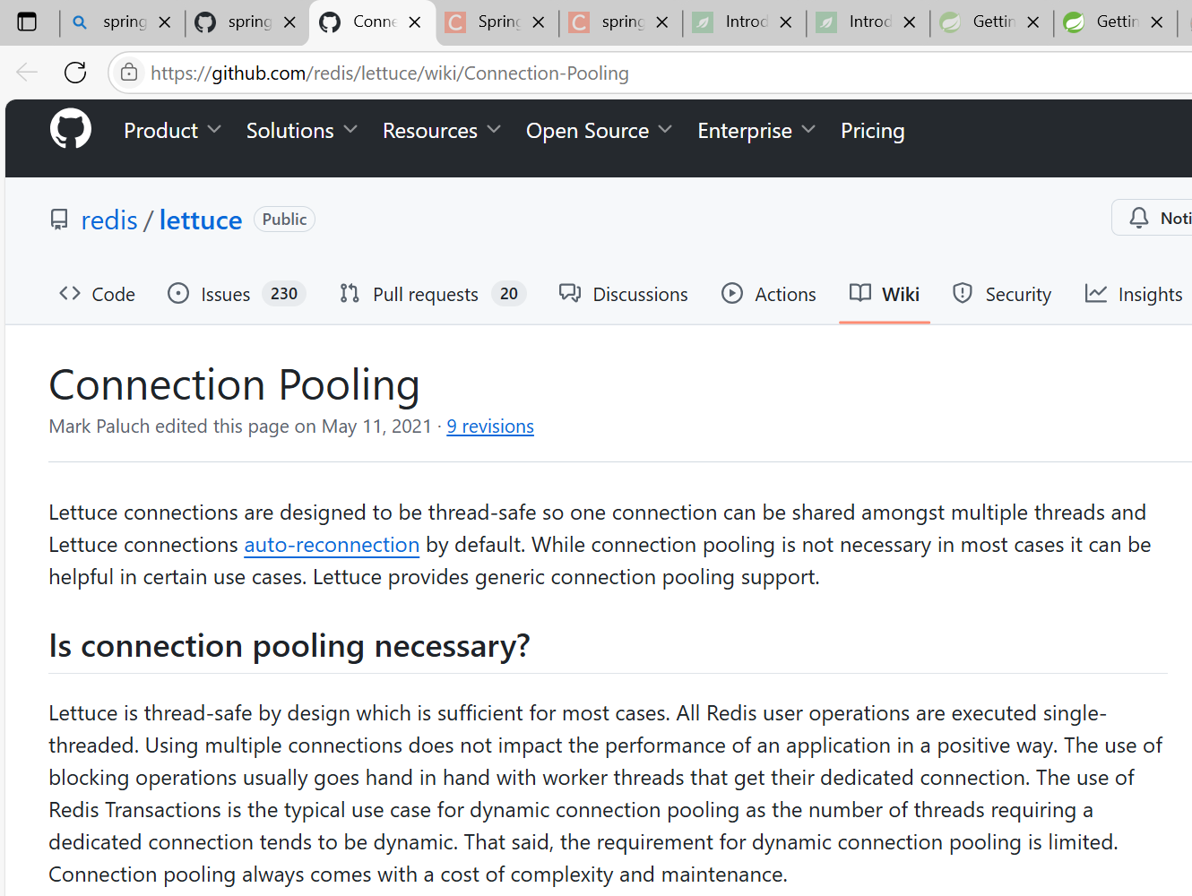
Lettuce 官网wiki

Slide 6
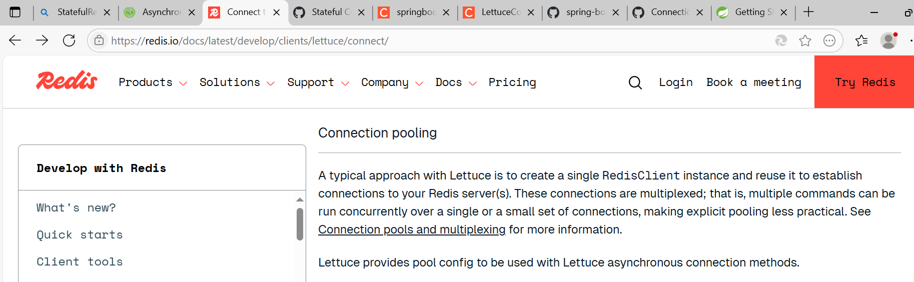
引申
Redis官网

Slide 7
Ref
https://github.com/spring-projects/spring-boot/blob/main/spring-boot-project/spring-boot-autoconfigure/src/main/java/org/springframework/boot/autoconfigure/data/redis/RedisProperties.java
https://github.com/redis/lettuce/wiki/Connection-Pooling
https://redis.io/docs/latest/develop/clients/pools-and-muxing/
https://redis.io/docs/latest/develop/clients/lettuce/connect/

